Slide 1
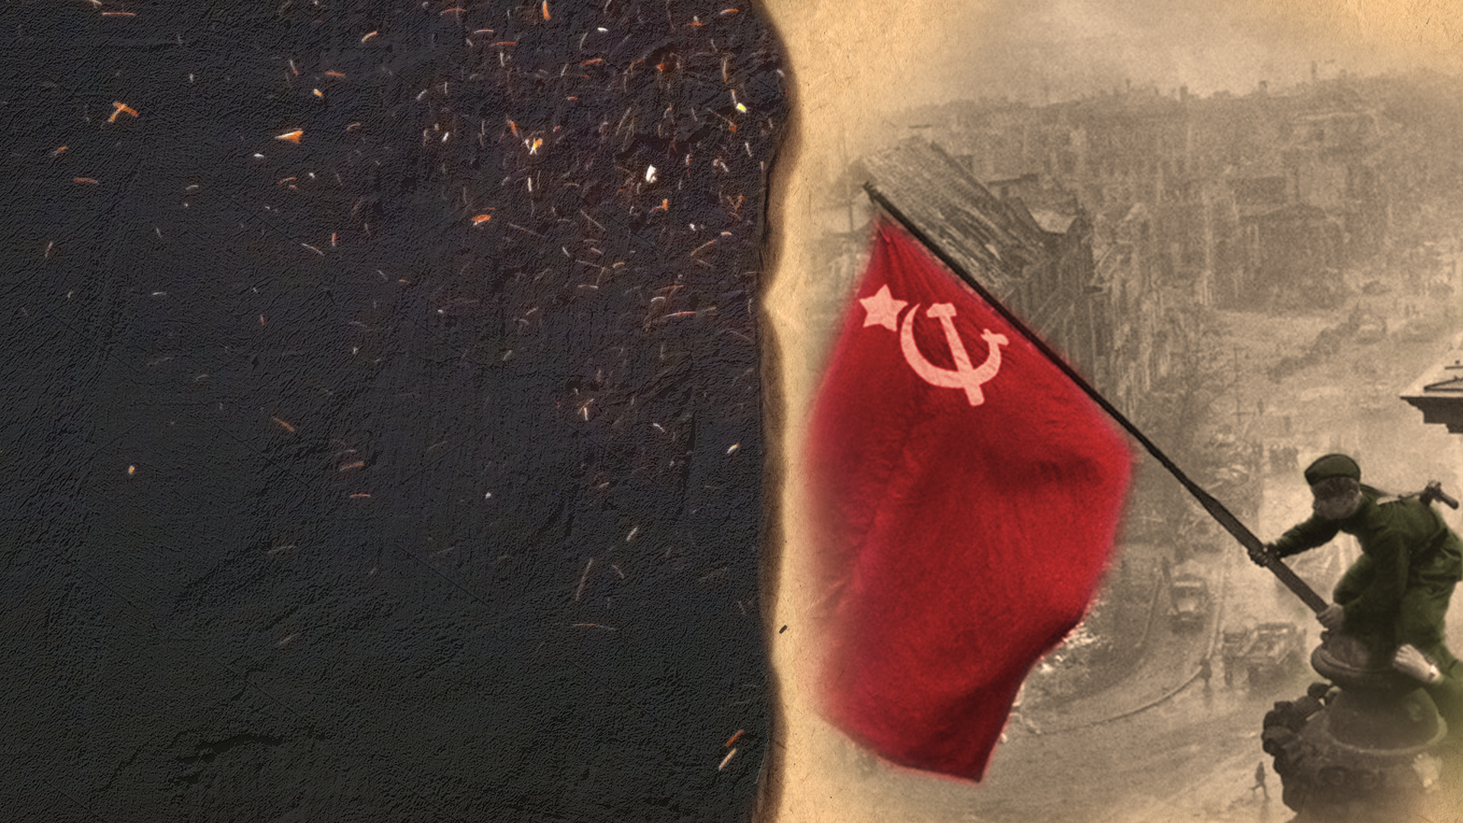
Урок-квиз «Никто не забыт, ничто не забыто»
Начать игру
Правила игры

Slide 2
Правила игры
Игра командная и делится на 3 раунда. В каждой команде от 4 до 6 человек.
Первый раунд – «О, счастливчик!» В этом туре командам необходимо ответить на вопрос «Что происходит на картине?» За каждый правильный ответ команда получает 1 балл.
Второй раунд – «Поле чудес». Здесь к каждому вопросу даётся игровое поле, в котором показано количество букв в ответе. Если командам сразу не удалось дать правильный ответ, ведущий открывает дополнительные буквы в игровом поле. При этом с каждой подсказкой количество баллов за ответ снижается от 3 до 1. В каждом вопросе по три подсказки. Чем меньше командам понадобилось подсказок, тем больше баллов она получит за каждый вопрос (то есть за каждый вопрос можно получить 3, 2 или 1 балл).
Третий раунд – «Своя игра». В нём вопросы
разбиты на 4 темы, в каждой из которых 5 вопросов от 1 до 5 баллов. Чем больше баллов у вопроса, тем он сложнее.
Если команда отвечает правильно, то она получает то количество баллов, которое стоил вопрос, и право выбора следующего вопроса. Если ответ неверный – другие команды получают возможность ответить на тот же вопрос.
Победитель определяется по наибольшему количеству набранных за всю игру баллов.
Успехов!
Вернуться в меню

Slide 3
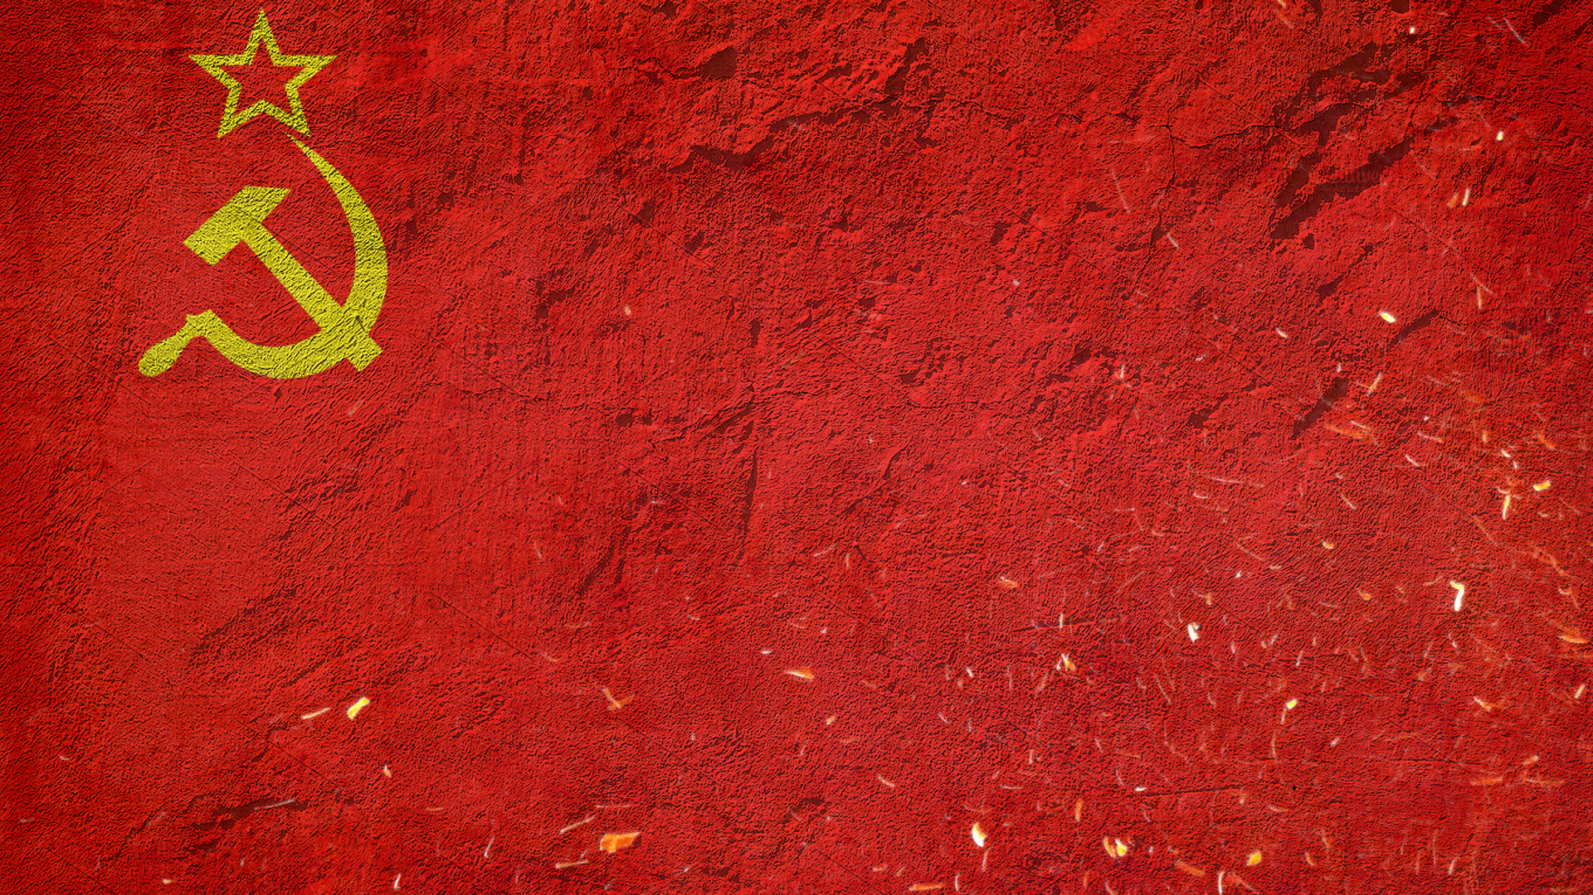
Раунд 1
Выберите год
1941
1942
1943
1944
1945
Перейти к раунду 2

Slide 4
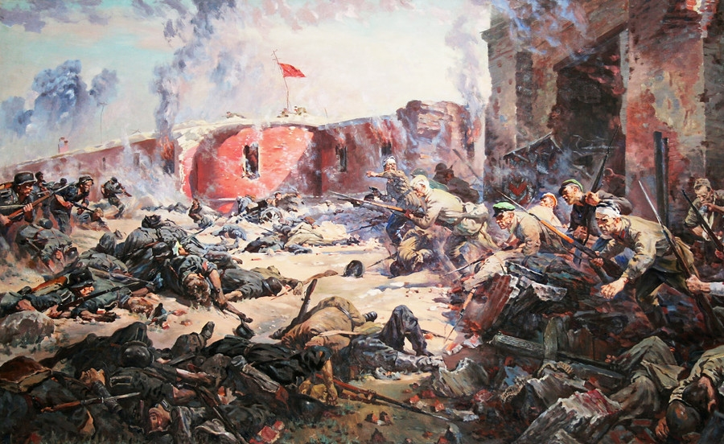
Что происходит на картине?
Оборона Гродно
Оборона Житомира
Оборона Брестской
крепости
Оборона Риги

Slide 5
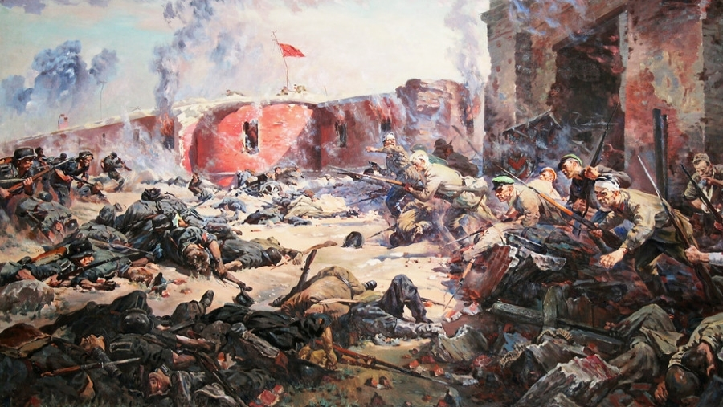
Вы ответили неверно
Попробовать ещё

Slide 6
Вы ответили верно
Картина «Защитники Брестской крепости»
написана советским художником
П. А. Кривоноговым.
На ней запечатлён
бой у Тереспольских ворот Брестской крепости.
Вернуться в меню

Slide 7
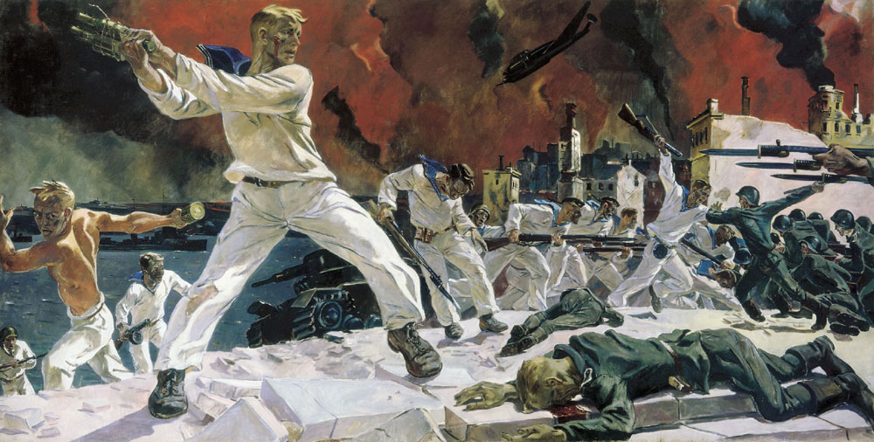
Что происходит на картине?
Битва за Днепр
Оборона Мурманска
Битва за Керчь
Оборона Севастополя

Slide 8
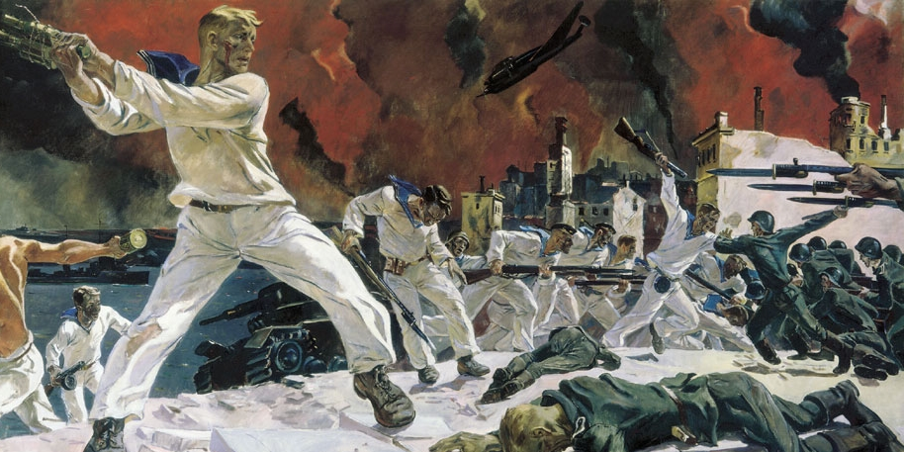
Вы ответили неверно
Попробовать ещё

Slide 9
Вы ответили верно
Картина «Оборона Севастополя» написана
советским художником
А. А. Дейнекой.
На ней запечатлён величественный подвиг советских бойцов, отдавших свою жизнь
при обороне Севастополя
в 1942 году.
Вернуться в меню

Slide 10
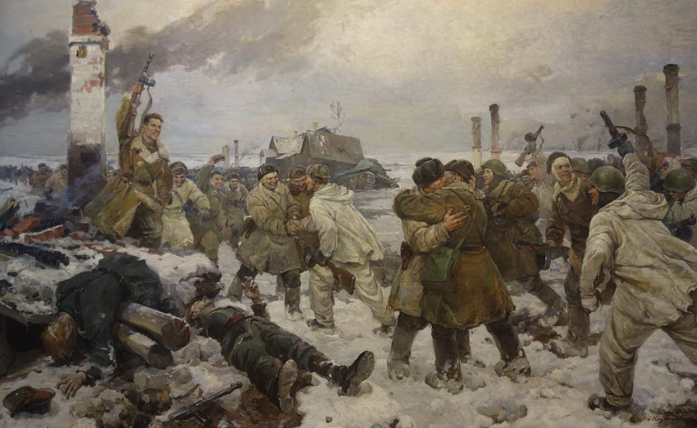
Что происходит на картине?
Победа под Сталинградом
Прорыв блокады Ленинграда
Окончание битвы под Прохоровкой
Освобождение Владикавказа

Slide 11
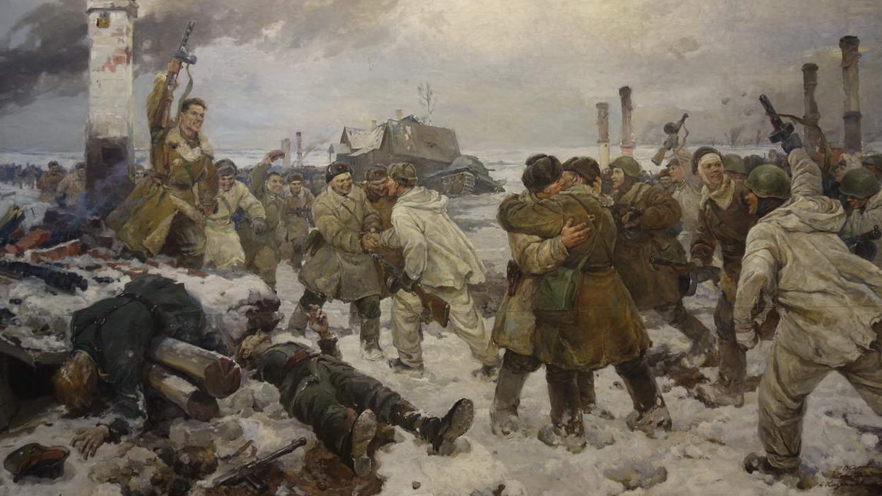
Вы ответили неверно
Попробовать ещё

Slide 12
Вы ответили верно
На картине В. Серова,
И. Серебряного,
А. Казанцева «Прорыв блокады Ленинграда»
запечатлён момент встречи бойцов Ленинградского
и Волховского фронтов
18 января 1943 года, произошедший
в ходе операции «Искра».
Вернуться в меню

Slide 13
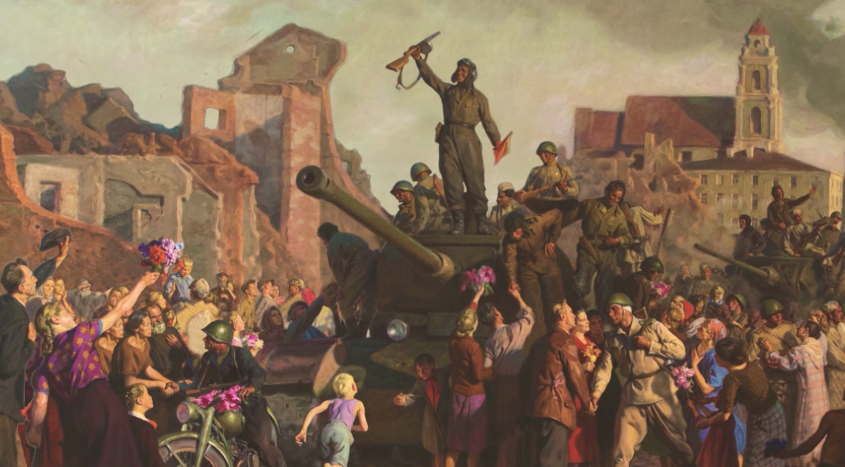
Что происходит на картине?
Освобождение Минска
Снятие блокады Ленинграда
Парад Победы
в Москве
Победа под Сталинградом

Slide 14
Вы ответили неверно
Попробовать ещё

Slide 15
Вы ответили верно
Картина «Освобождение Минска. 3 июля 1944 года» написана белорусским художником В. Волковым.
На ней изображён момент торжественного въезда советских танков в освобождённый в ходе операции «Багратион» Минск.
Вернуться в меню

Slide 16
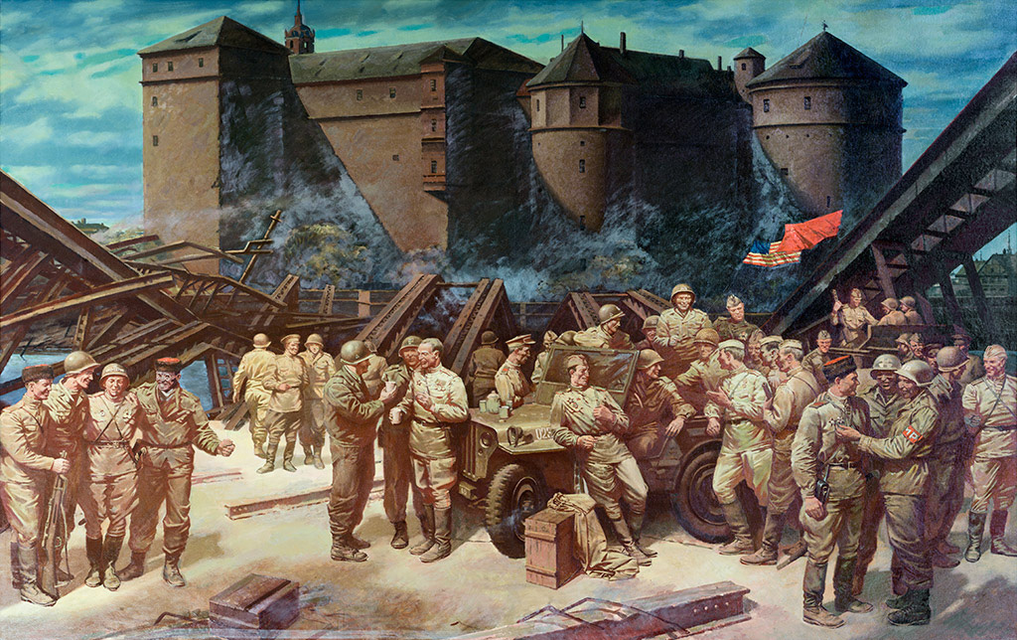
Что происходит на картине?
Отдых перед штурмом Львова
Встреча в Торгау
Празднование Победы
Освобождение Праги

Slide 17
Вы ответили неверно
Попробовать ещё

Slide 18
Вы ответили верно
На картине А. К. Сытова «Встреча на Эльбе
25 апреля 1945 года
в городе Торгау» запечатлён эпизод встречи войск
1-го Украинского фронта армии СССР с войсками
1-й армии США.
Вернуться в меню

Slide 19
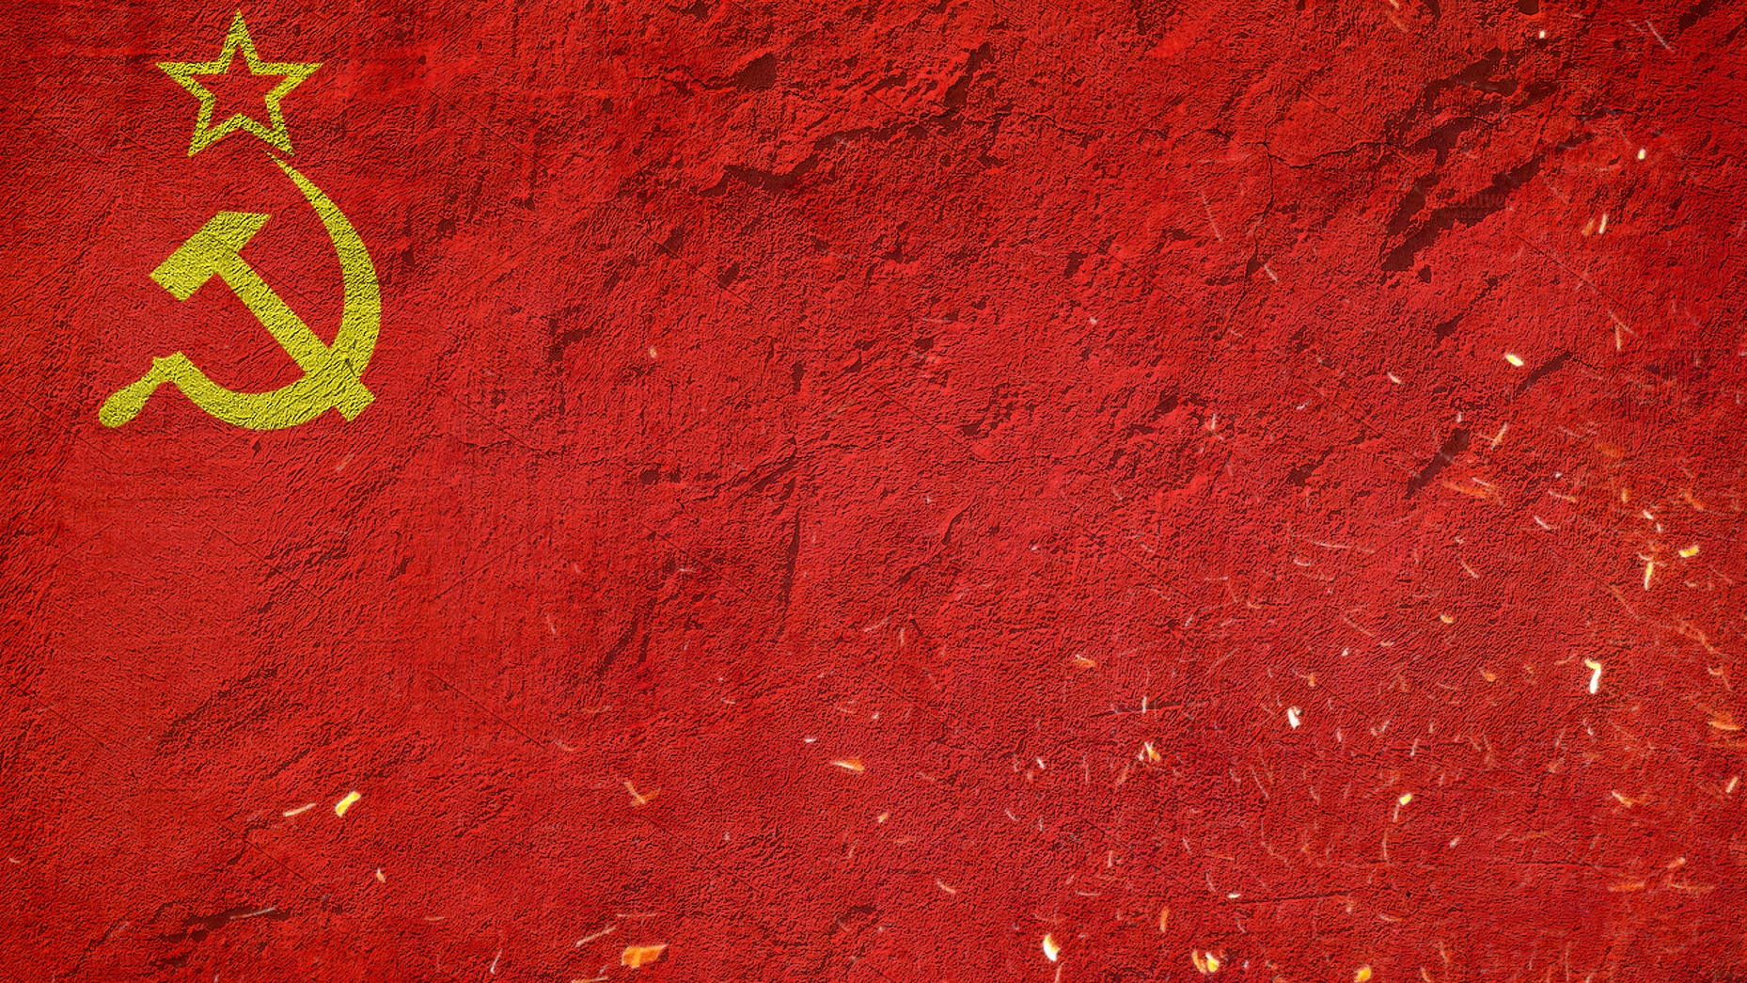
Раунд 2
Выберите вопрос
1
2
3
4
5
6
7
8
9
10
Перейти к раунду 3

Slide 20
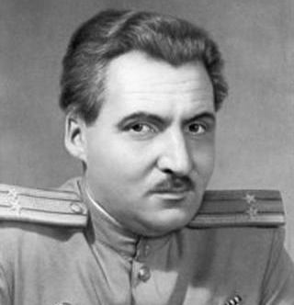
Ответьте на вопрос
(3 балла)
Именем этого советского литератора и военного корреспондента назван астероид, комфортабельный четырёхпалубный теплоход,
а также самолёт B737-800 поколения Next
Generation производства компании Boeing.
Получить подсказку
Правильный ответ

Slide 21
Ответьте на вопрос
(2 балла)
 | И
Именем этого советского литератора и военного корреспондента назван астероид, комфортабельный четырёхпалубный теплоход,
а также самолёт B737-800 поколения Next
Generation производства компании Boeing.
Получить подсказку
Правильный ответ

Slide 22
Ответьте на вопрос
(1 балл)
 | И |  | О |  |  | В
Именем этого советского литератора и военного корреспондента назван астероид, комфортабельный четырёхпалубный теплоход,
а также самолёт B737-800 поколения Next
Generation производства компании Boeing.
Правильный ответ

Slide 23
Правильный ответ
С | И | М | О | Н | О | В
Именем Константина Симонова названы не только улицы во многих городах, но и комфортабельный четырёхпалубный теплоход проекта 302 «Константин Симонов», построенный в 1984 году
в ГДР, астероид Симонов (2426 Simonov). А в 2014 году Аэрофлот присвоил его имя пятому самолёту B737-800 поколения Next Generation производства компании Boeing.
Вернуться в меню

Slide 24
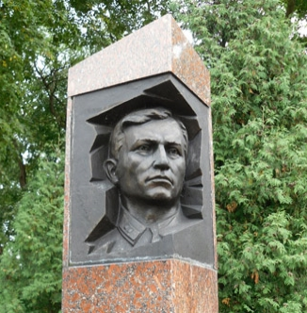
Ответьте на вопрос
(3 балла)
Мемориал «Стражам границ» в городе Бресте, состоит из 8 стел с барельефами пограничников. Среди них есть стела, установленная одному из руководителей обороны Брестской крепости, который вместе со всей семьёй был расстрелян гитлеровцами осенью 1942 года. Назовите его фамилию.
Получить подсказку
Правильный ответ

Slide 25
Ответьте на вопрос
(2 балла)
 |  | Ж |  |  |  |  |  | В
Мемориал «Стражам границ» в городе Бресте, состоит из 8 стел с барельефами пограничников. Среди них есть стела, установленная одному из руководителей обороны Брестской крепости, который вместе со всей семьёй был расстрелян гитлеровцами осенью 1942 года. Назовите его фамилию.
Получить подсказку
Правильный ответ

Slide 26
Ответьте на вопрос
(1 балл)
К |  | Ж | Е |  |  |  |  | В
Мемориал «Стражам границ» в городе Бресте, состоит из 8 стел с барельефами пограничников. Среди них есть стела, установленная одному из руководителей обороны Брестской крепости, который вместе со всей семьёй был расстрелян гитлеровцами осенью 1942 года. Назовите его фамилию.
Правильный ответ

Slide 27
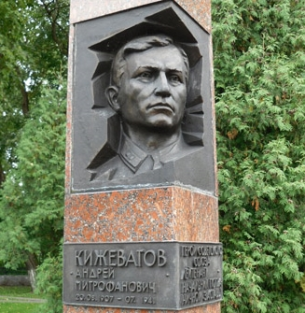
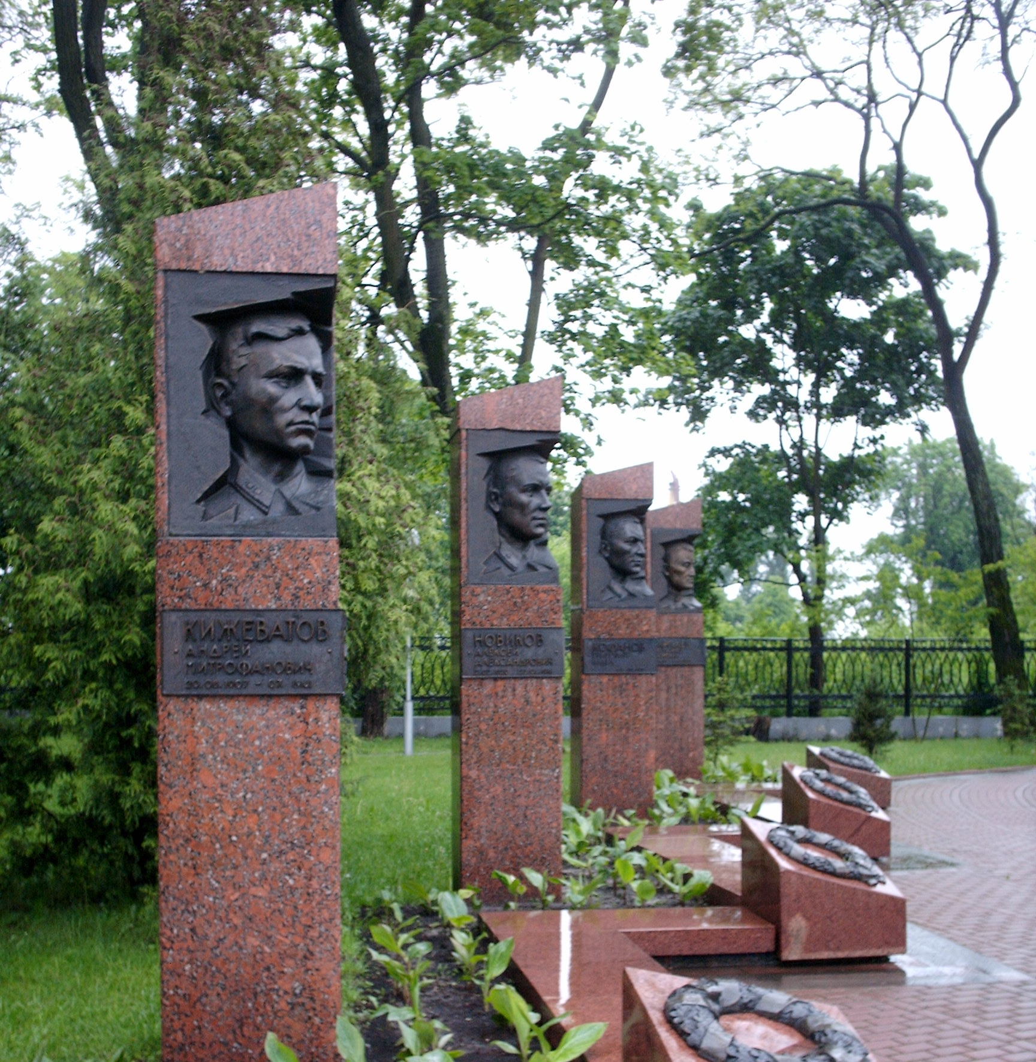
Правильный ответ
К | И | Ж | Е | В | А | Т | О | В
Одна из стел мемориала «Стражам границ»
в городе Бресте установлена одному из руководителей обороны Брестской крепости
Герою Советского Союза Андрею
Митрофановичу Кижеватову.
Сам Кижеватов погиб во время попытки
прорвать окружение. Его семья (как семья командира Красной Армии) была расстреляна
гитлеровцами осенью 1942 года.
Вернуться в меню

Slide 28
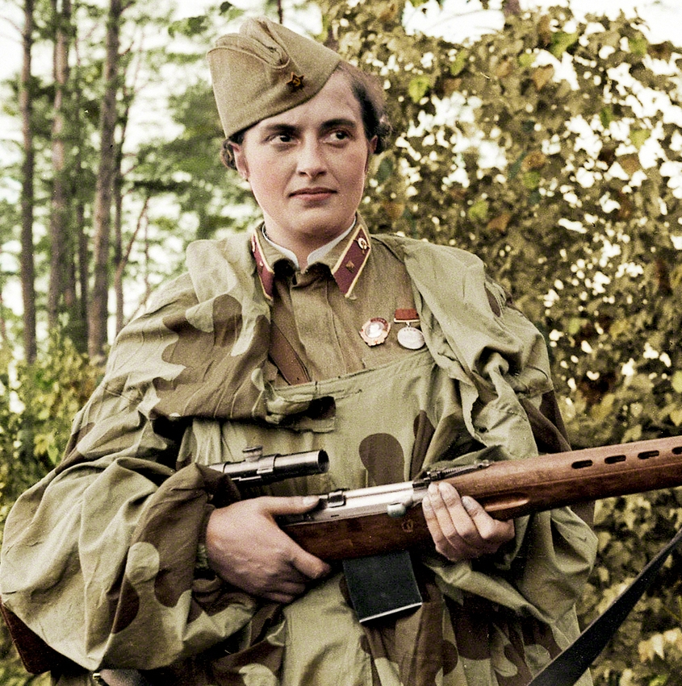
Ответьте на вопрос
(3 балла)
Назовите фамилию самой успешной женщины-снайпера в мировой истории, в память о которой названы улицы в городах Севастополь и Белая Церковь. Также в её честь названы винтовки в некоторых компьютерных играх. Ей же посвящён фильм 2015 года «Битва за Севастополь».
Получить подсказку
Правильный ответ

Slide 29
Ответьте на вопрос
(2 балла)
 |  | В |  |  |  |  |  |  | О
Назовите фамилию самой успешной женщины-снайпера в мировой истории, в память о которой названы улицы в городах Севастополь и Белая Церковь. Также в её честь названы винтовки в некоторых компьютерных играх. Ей же посвящён фильм 2015 года «Битва за Севастополь».
Получить подсказку
Правильный ответ

Slide 30
Ответьте на вопрос
(1 балл)
П | А | В |  |  |  |  |  |  | О
Назовите фамилию самой успешной женщины-снайпера в мировой истории, в память о которой названы улицы в городах Севастополь и Белая Церковь. Также в её честь названы винтовки в некоторых компьютерных играх. Ей же посвящён фильм 2015 года «Битва за Севастополь».
Правильный ответ

Slide 31
Правильный ответ
П | А | В | Л | И | Ч | Е | Н | К | О
Людмила Михайловна Павличенко – самая успешная женщина-снайпер в мировой истории.
На её счету 309 уничтоженных солдат и офицеров противника. С подачи американских журналистов она получила прозвище «Леди Смерть». В 1943 году ей было присвоено звание Герой Советского Союза.
Вернуться в меню

Slide 32
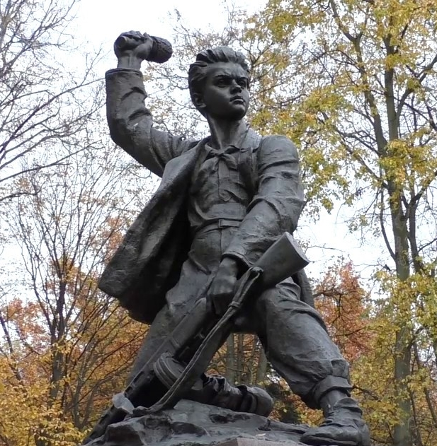
Ответьте на вопрос
(3 балла)
Назовите фамилию пионера-героя, разведчика, посмертно удостоенного звания Героя Советского Союза, в память о котором установлены памятники в Минске и на территории бывшего пионерского лагеря «Алые паруса» близ Тольятти.
Получить подсказку
Правильный ответ

Slide 33
Ответьте на вопрос
(2 балла)
 |  |  |  | Й
Назовите фамилию пионера-героя, разведчика, посмертно удостоенного звания Героя Советского Союза, в память о котором установлены памятники в Минске и на территории бывшего пионерского лагеря «Алые паруса» близ Тольятти.
Получить подсказку
Правильный ответ

Slide 34
Ответьте на вопрос
(1 балл)
 |  | З |  | Й
Назовите фамилию пионера-героя, разведчика, посмертно удостоенного звания Героя Советского Союза, в память о котором установлены памятники в Минске и на территории бывшего пионерского лагеря «Алые паруса» близ Тольятти.
Правильный ответ

Slide 35
Правильный ответ
К | А | З | Е | Й
Марат Иванович Казей героически погиб в свои неполные 15 лет. Он был активным участником партизанского отряда. Возвращаясь из разведки
в мае 1944 года, он принял бой с немцами на
опушке леса. Держа оборону, Марат отстреливался до последнего патрона, а потом подорвал гранатой себя вместе с немцами, когда они подошли совсем близко.
Вернуться в меню

Slide 36
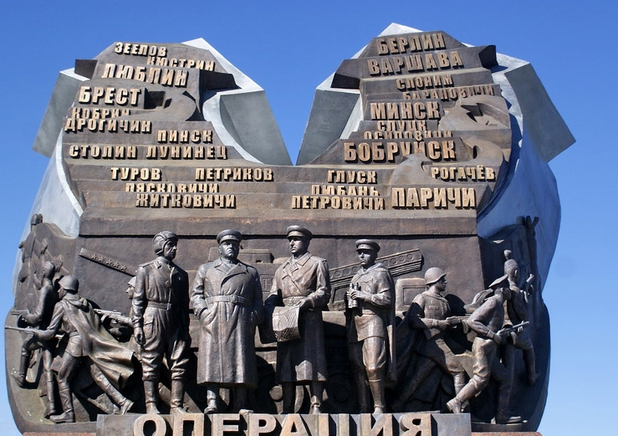
Ответьте на вопрос
(3 балла)
Этот памятник крупномасштабной наступательной операции Красной Армии установлен в месте, где в 1944 году было топкое болото. Эта местность намеренно была
выбрана советским командованием как основное направление для наступления,
чтобы нанести неожиданный удар по немецким позициям. А как называлась эта операция?
Получить подсказку
Правильный ответ

Slide 37
Ответьте на вопрос
(2 балла)
 | А |  |  |  |  | И
Этот памятник крупномасштабной наступательной операции Красной Армии установлен в месте, где в 1944 году было топкое болото. Эта местность намеренно была
выбрана советским командованием как основное направление для наступления,
чтобы нанести неожиданный удар по немецким позициям. А как называлась эта операция?
Получить подсказку
Правильный ответ

Slide 38
Ответьте на вопрос
(1 балл)
 | А |  | Р | А |  |  | О
Этот памятник крупномасштабной наступательной операции Красной Армии установлен в месте, где в 1944 году было топкое болото. Эта местность намеренно была
выбрана советским командованием как основное направление для наступления,
чтобы нанести неожиданный удар по немецким позициям. А как называлась эта операция?
Правильный ответ

Slide 39
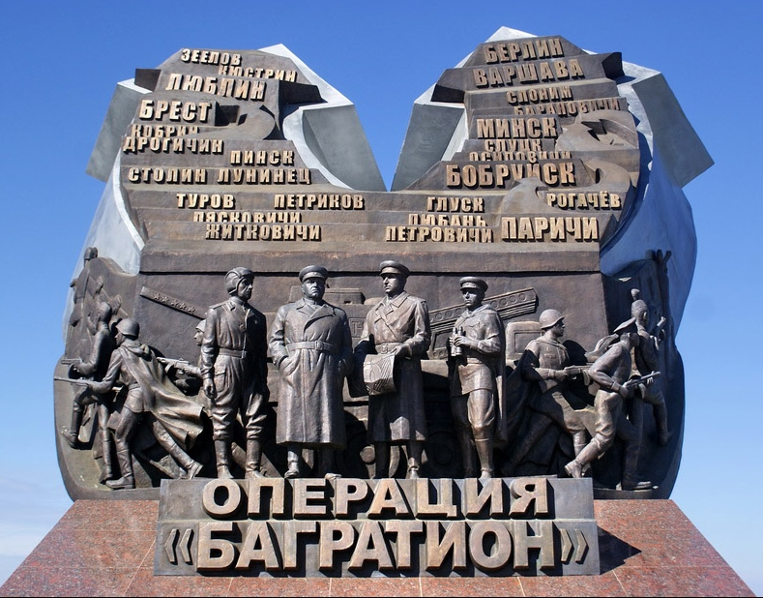
Правильный ответ
Б | А | Г | Р | А | Т | И | О | Н
Первые удары Белорусской наступательной операции «Багратион» наносились в заболоченной лесистой местности со слабо развитой дорожной сетью, чтобы использовать эффект неожиданности. Командование вермахта не ожидало нового удара советских войск в труднопроходимой местности.
Вернуться в меню

Slide 40
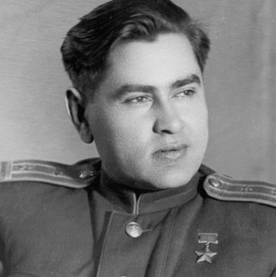
Ответьте на вопрос
(3 балла)
Назовите фамилию советского лётчика-истребителя, который вернулся в небо после ампутации обеих ног, летал с протезами и даже сбил 7 вражеских самолётов. В память о подвиге этого лётчика советский писатель Борис Полевой написал «Повесть о настоящем человеке».
Получить подсказку
Правильный ответ

Slide 41
Ответьте на вопрос
(2 балла)
 |  | Р | Е
Назовите фамилию советского лётчика-истребителя, который вернулся в небо после ампутации обеих ног, летал с протезами и даже сбил 7 вражеских самолётов. В память о подвиге этого лётчика советский писатель Борис Полевой написал «Повесть о настоящем человеке».
Получить подсказку
Правильный ответ

Slide 42
Ответьте на вопрос
(1 балл)
М |  | Р | Е |  |  |  | В
Назовите фамилию советского лётчика-истребителя, который вернулся в небо после ампутации обеих ног, летал с протезами и даже сбил 7 вражеских самолётов. В память о подвиге этого лётчика советский писатель Борис Полевой написал «Повесть о настоящем человеке».
Правильный ответ

Slide 43
Правильный ответ
М | А | Р | Е | С | Ь | Е | В
Из-за тяжёлого ранения во время Великой Отечественной войны у Алексея Петровича Маресьева были ампутированы обе ноги. Но несмотря на инвалидность, лётчик вернулся в небо и летал с протезами. Всего за время войны он совершил 86 боевых вылетов, сбил 10 самолётов врага: три — до ранения и семь — после. Он стал прототипом героя книги Бориса Полевого
«Повесть о настоящем человеке» Алексея Мересьева.
Вернуться в меню

Slide 44
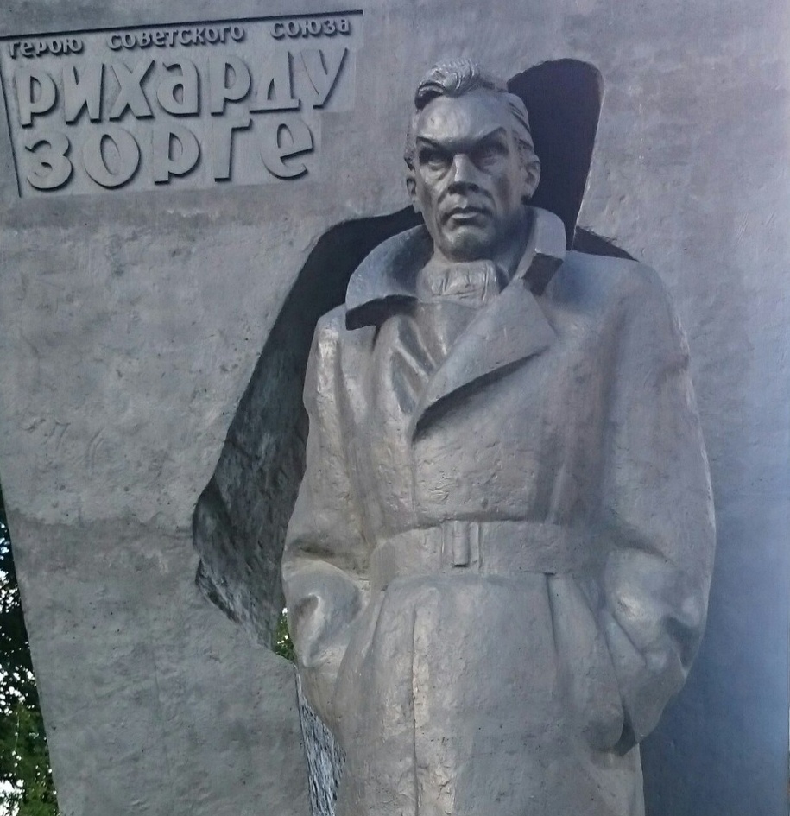
Ответьте на вопрос
(3 балла)
Назовите имя и фамилию Героя Советского Союза, который создал в Японии разветвлённую разведывательную организацию антифашистов-интернационалистов, собиравшую важную информацию о планах Германии и Японии перед началом Великой Отечественной войны и в
её начальный период. В его честь названы улицы многих городов на постсоветском пространстве
и даже в Восточном Берлине.
Получить подсказку
Правильный ответ

Slide 45
Ответьте на вопрос
(2 балла)
 | И |  |  |  | Д |  |  | О | Р
Назовите имя и фамилию Героя Советского Союза, который создал в Японии разветвлённую разведывательную организацию антифашистов-интернационалистов, собиравшую важную информацию о планах Германии и Японии перед началом Великой Отечественной войны и в
её начальный период. В его честь названы улицы многих городов на постсоветском пространстве
и даже в Восточном Берлине.
Получить подсказку
Правильный ответ

Slide 46
Ответьте на вопрос
(1 балл)
 | И |  |  | Р | Д |  |  | О | Р |  | Е
Назовите имя и фамилию Героя Советского Союза, который создал в Японии разветвлённую разведывательную организацию антифашистов-интернационалистов, собиравшую важную информацию о планах Германии и Японии перед началом Великой Отечественной войны и в
её начальный период. В его честь названы улицы многих городов на постсоветском пространстве
и даже в Восточном Берлине.
Правильный ответ

Slide 47
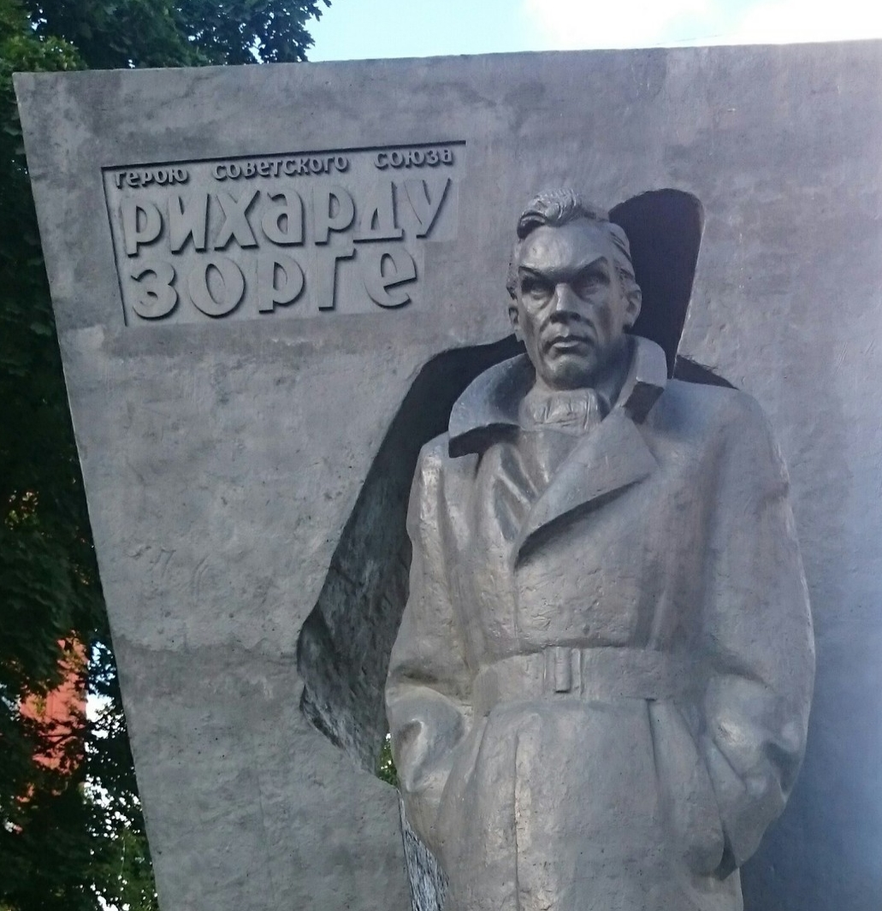
Правильный ответ
Р | И | Х | А | Р | Д |  | З | О | Р | Г | Е
Рихард Зорге в 1933–1941 годах работал в Японии в качестве резидента советской разведки. Накануне войны Рихард Зорге занял пост пресс-атташе германского посольства в Токио. За четыре месяца до нападения Германии на Советский Союз Зорге информировал советское правительство о дате начала Великой Отечественной войны.
Вернуться в меню

Slide 48
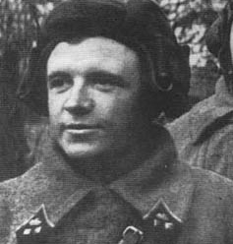
Ответьте на вопрос
(3 балла)
Назовите фамилию самого результативного танкиста Красной Армии за всю историю Великой Отечественной войны, участника битвы за Москву, именем которого названы школы и улицы
во многих российских городах, а также перевал
в горной цепи Джунгарский Алатау.
Получить подсказку
Правильный ответ

Slide 49
Ответьте на вопрос
(2 балла)
 |  | В | Р |  |  |  |  |  | О
Назовите фамилию самого результативного танкиста Красной Армии за всю историю Великой Отечественной войны, участника битвы за Москву, именем которого названы школы и улицы
во многих российских городах, а также перевал
в горной цепи Джунгарский Алатау.
Получить подсказку
Правильный ответ

Slide 50
Ответьте на вопрос
(1 балл)
Л | А | В |  |  |  |  | Н |  | О
Назовите фамилию самого результативного танкиста Красной Армии за всю историю Великой Отечественной войны, участника битвы за Москву, именем которого названы школы и улицы
во многих российских городах, а также перевал
в горной цепи Джунгарский Алатау.
Правильный ответ

Slide 51
Правильный ответ
Л | А | В | Р | И | Н | Е | Н | К | О
За 2,5 месяца ожесточённых боёв в 1941 году
в ходе Московского сражения танковый ас Дмитрий Фёдорович Лавриненко подбил
52 немецких танка. Старший лейтенант Лавриненко, единственный из средних командиров Красной Армии, был указан в титрах киноэпопеи «Битва за Москву» среди военачальников, чьи воины отличились в боях за Москву.
Вернуться в меню

Slide 52
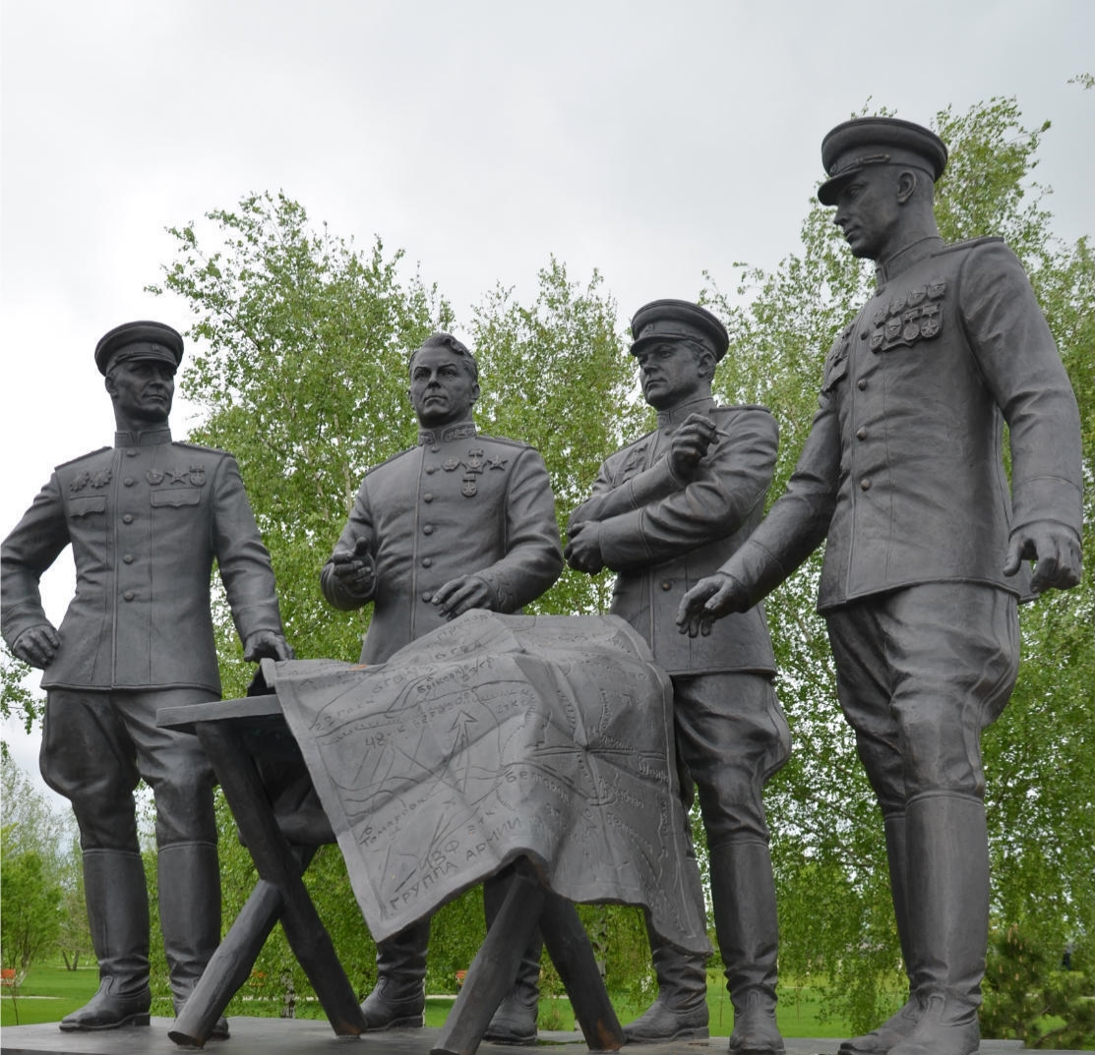
Ответьте на вопрос
(3 балла)
Назовите населённый пункт, вблизи которого установлен памятник командующим
Степного, Воронежского и Центрального фронтов, участвовавших в одном из ключевых сражений Великой Отечественной войны.
Получить подсказку
Правильный ответ

Slide 53
Ответьте на вопрос
(2 балла)
 | Р |  |  |  |  |  |  |  | А
Назовите населённый пункт, вблизи которого установлен памятник командующим
Степного, Воронежского и Центрального фронтов, участвовавших в одном из ключевых сражений Великой Отечественной войны.
Получить подсказку
Правильный ответ

Slide 54
Ответьте на вопрос
(1 балл)
 | Р |  | Х |  |  |  | В |  | А
Назовите населённый пункт, вблизи которого установлен памятник командующим
Степного, Воронежского и Центрального фронтов, участвовавших в одном из ключевых сражений Великой Отечественной войны.
Правильный ответ

Slide 55
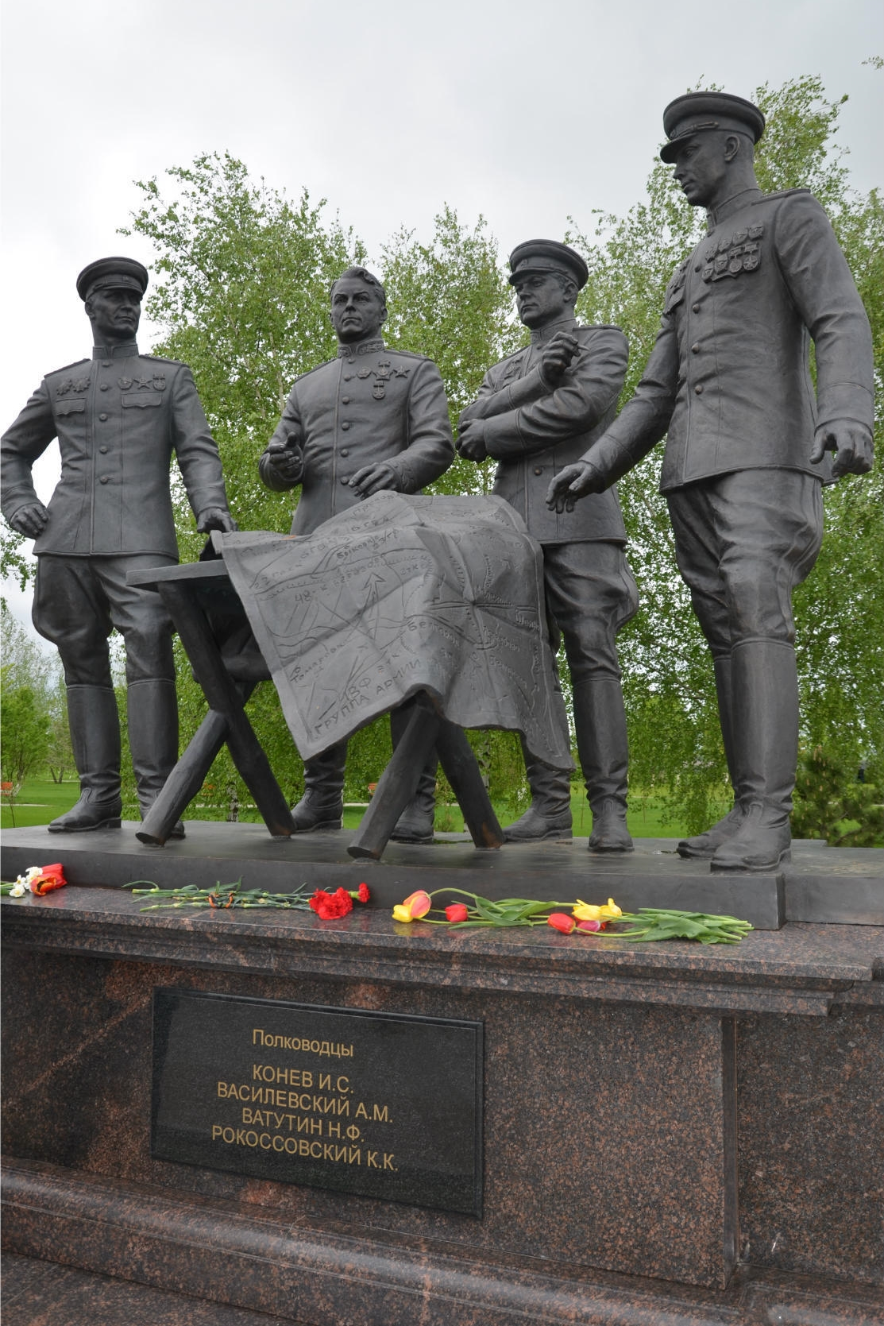
Правильный ответ
П | Р | О | Х | О | Р | О | В | К | А
Памятник командующим фронтами в Курской битве установлен близ посёлка Прохоровка, где произошло одно из крупнейших за всю историю танковых сражений. На нём представлены скульптуры командующего Степным фронтом И. С. Конева, командующего Центральным фронтом К. К. Рокоссовского, командующего Воронежским фронтом Н. Ф. Ватутина,
а также скульптура координировавшего действия Воронежского и Степного фронтов А. М. Василевского.
Вернуться в меню

Slide 56
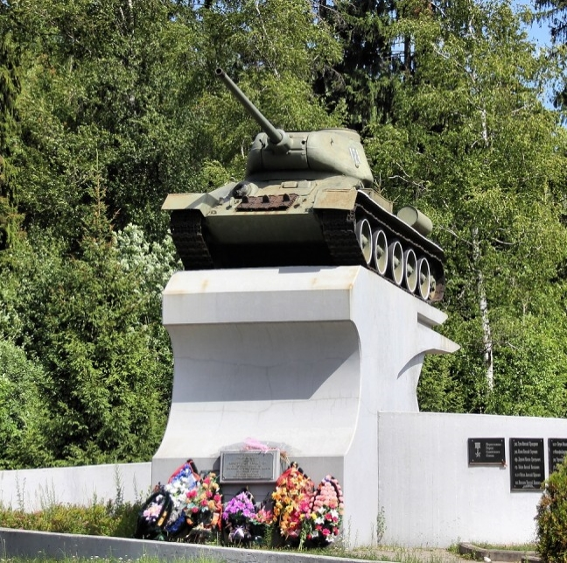
Ответьте на вопрос
(3 балла)
В Ярославской области, у дороги, ведущей в село Брынчаги, на высоком постаменте установлен танк Т-34. Этот памятный знак установлен не битве и не технике, а человеку. Какому?
Получить подсказку
Правильный ответ

Slide 57
Ответьте на вопрос
(2 балла)
 |  | Х |  |  |  |  |  |  |  |  | И | Н
В Ярославской области, у дороги, ведущей в село Брынчаги, на высоком постаменте установлен танк Т-34. Этот памятный знак установлен не битве и не технике, а человеку. Какому?
Получить подсказку
Правильный ответ

Slide 58
Ответьте на вопрос
(1 балл)
 |  | Х |  |  | Л |  | К | О |  |  | И | Н
В Ярославской области, у дороги, ведущей в село Брынчаги, на высоком постаменте установлен танк Т-34. Этот памятный знак установлен не битве и не технике, а человеку. Какому?
Правильный ответ

Slide 59
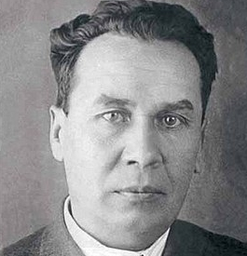
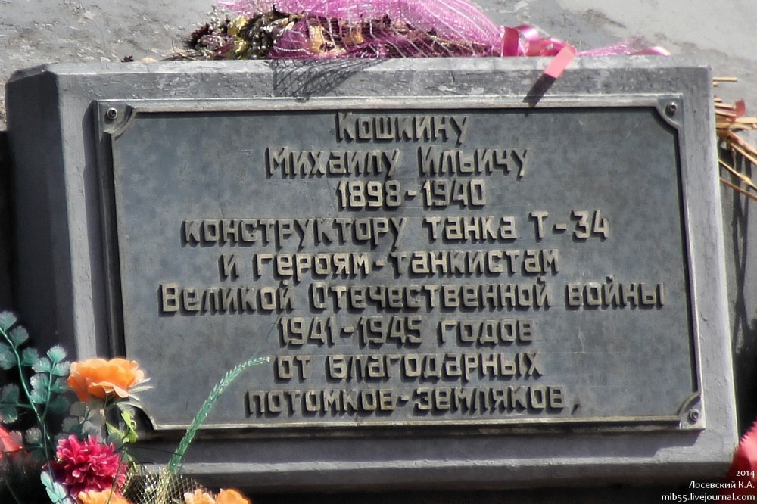
Правильный ответ
М | И | Х | А | И | Л |  | К | О | Ш | К | И | Н
Село Брынчаги Ярославской области – родина Михаила Ильича Кошкина, советского инженера-конструктора, создателя и первого главного конструктора танка Т-34.
Вернуться в меню

Slide 60
Раунд 3
Выберите вопрос
Города-герои
1
2
3
4
5
Города воинской
славы
1
2
3
4
5
1
2
3
4
5
Памятные даты
Мемориальные
комплексы
1
2
3
4
5
Завершить игру

Slide 61
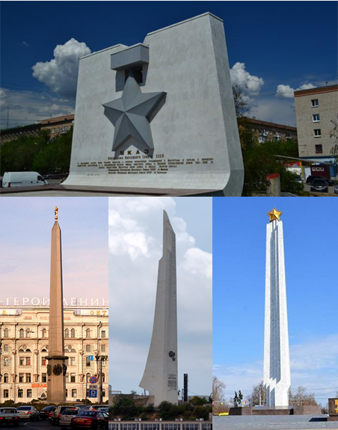
Ответьте на вопрос
Именно эти 4 города были впервые официально названы городами-героями в Приказе № 20 Верховного главнокомандующего от 1 мая
1945 года.
Правильный ответ

Slide 62
Правильный ответ
Впервые городами-героями официально были названы Ленинград, Сталинград, Севастополь и Одесса в Приказе
№ 20 Верховного главнокомандующего
от 1 мая 1945 года.
Вернуться в меню

Slide 63
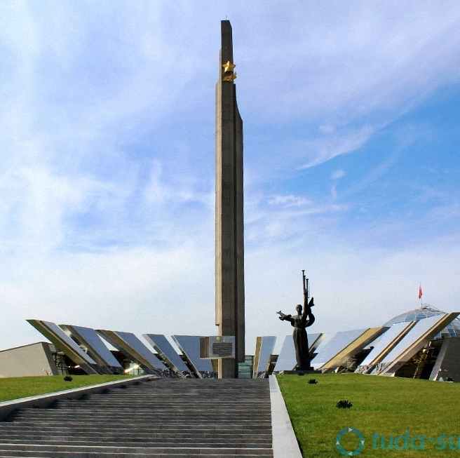
Ответьте на вопрос
Какой город, освобождённый 3 июля 1944 года, получил почётное звание «Город-герой» за то,
что в период оккупации в нём активно
действовало подпольное движение, которое провело большую работу по созданию разведывательных и диверсионных групп
и партизанских отрядов?
Правильный ответ

Slide 64
Правильный ответ
В период оккупации в Минске активно действовало подпольное движение, функционировал подпольный Военный совет партизанского движения. На начало 1944 года минское подполье объединяло более девяти тысяч человек, 120 организаций и групп. Подпольщики и партизаны осуществили около 1,5 тысячи диверсий.
Вернуться в меню

Slide 65
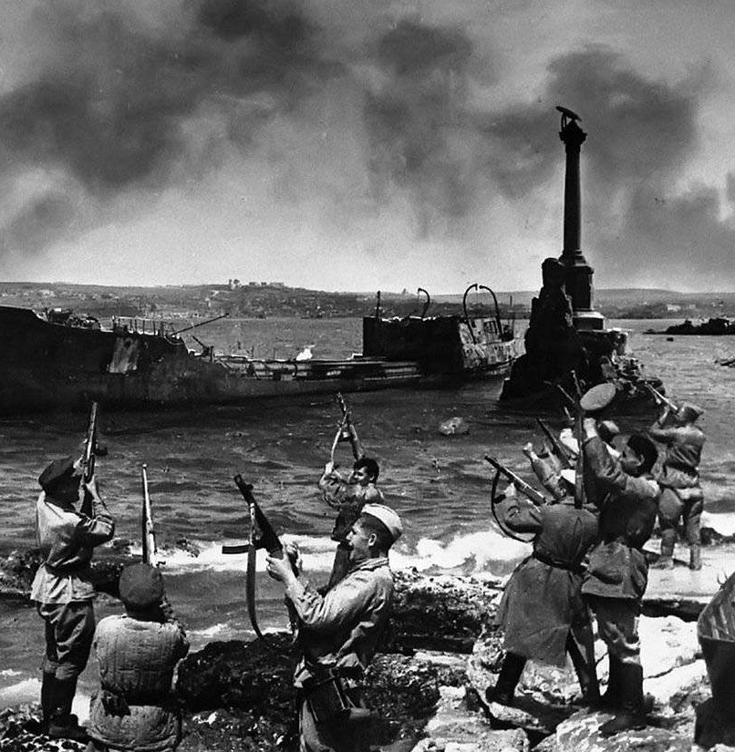
Ответьте на вопрос
В Великую Отечественную войну этот город, который сопротивлялся врагу
250 дней, продемонстрировал всему
миру величие духа и боевое мастерство черноморских моряков, офицеров, солдат Красной Армии и простых горожан, грудью вставших на его защиту.
Правильный ответ

Slide 66
Правильный ответ
Героическая оборона Севастополя, которая продолжалась 250 дней, началась
30 октября 1941 года. Защитники города, сковав значительные силы германских войск и нанеся им большой урон, нарушили планы вражеского командования на южном крыле
советско-германского фронта.
Вернуться в меню

Slide 67
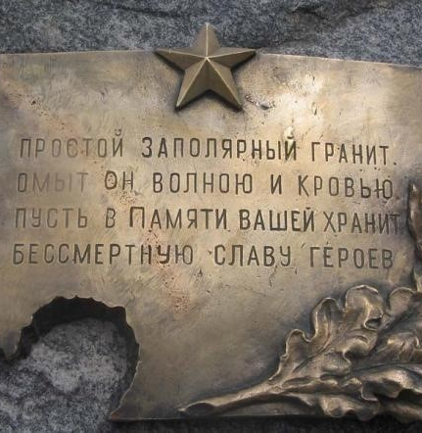
Ответьте на вопрос
Наступление на этот город началось
29 июня 1941 года. Гитлеровцы хотели захватить его в кратчайшие сроки, но линия фронта здесь не изменилась вплоть до 1944 года, пока советские войска не начали ответное наступление.
Правильный ответ

Slide 68
Правильный ответ
С 1942 года гитлеровцы систематически подвергали Мурманск воздушным ударам. Попытки вывести из строя порт
и железнодорожную станцию, заблокировать залив подводными лодками продолжались до последнего дня войны. Военная угроза Мурманску была снята в октябре 1944 года, когда советские войска разгромили группировку немецких войск на Крайнем Севере
и освободили Советское Заполярье.
Вернуться в меню

Slide 69
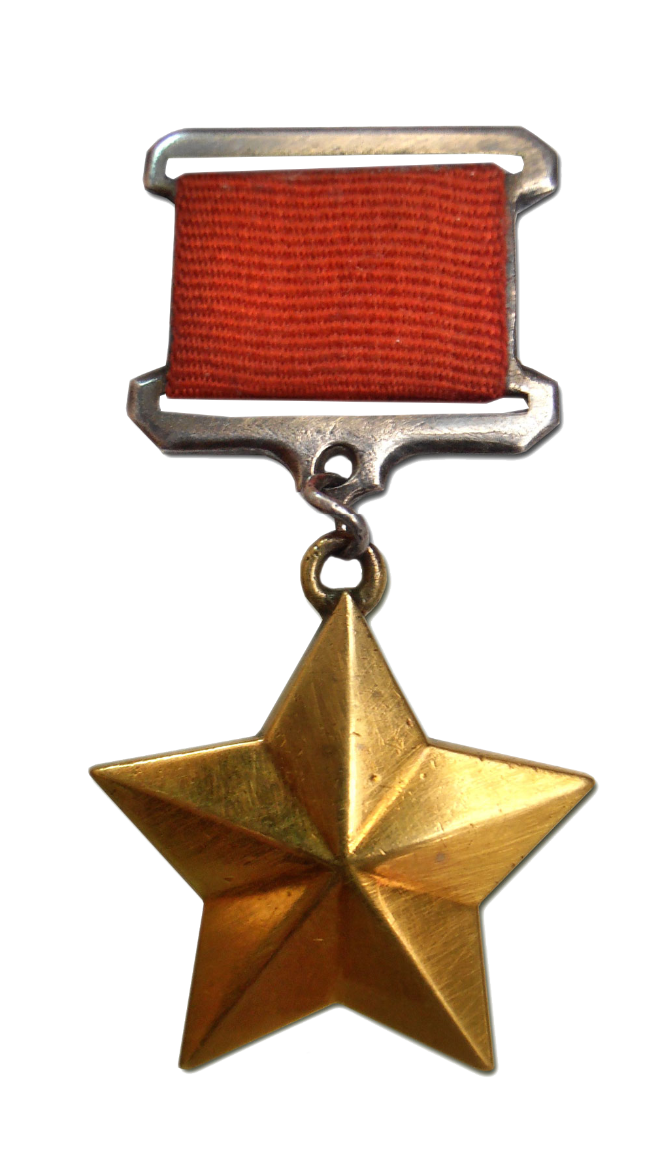
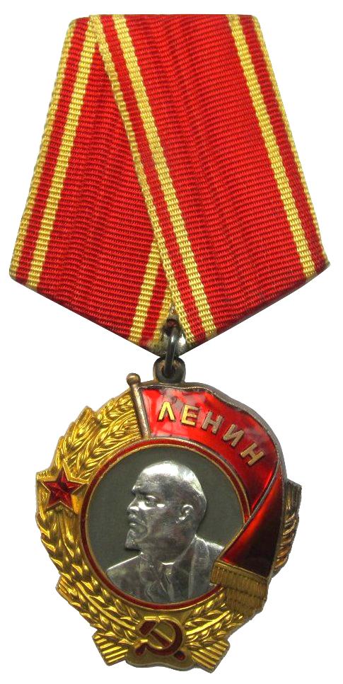
Ответьте на вопрос
Городам-героям, кроме медали «Золотая звезда» и грамоты Президиума ВС СССР,
вручали также и этот орден.
Правильный ответ

Slide 70
Правильный ответ
Городам-героям вручали орден Ленина, медаль «Золотая Звезда» и грамоту Президиума ВС СССР. В городах устанавливались обелиски с текстом указа.
Вернуться в меню

Slide 71
Ответьте на вопрос
Эти два города, которые были освобождены
5 августа 1943 года в ходе Курской битвы, неофициально называют городами первого
салюта.
Правильный ответ

Slide 72
Правильный ответ
По приказу И. В. Сталина № 2 от 5 августа 1943 года, в этот день в Москве был дан артиллерийский салют войскам, освободившим Орёл и Белгород. Этот салют был первым за время Великой Отечественной войны, поэтому за Орлом и Белгородом закрепилось название «город первого салюта». Указом Президента РФ
от 27 апреля 2007 года Белгороду и Орлу
присвоено почётное звание Российской Федерации «Город воинской славы».
Вернуться в меню

Slide 73
Ответьте на вопрос
Этот город имел важное географическое положение и рассматривался Гитлером и командованием вермахта как «ворота Кавказа».
С ним связана одна из первых успешных наступательных операций советских войск в ноябре 1941 года, которая сорвала планы немецкого командования прорваться на Кавказ.
Правильный ответ

Slide 74
Правильный ответ
Ростову-на-Дону война нанесла очень большой урон. Он вошёл в число десяти наиболее пострадавших от войны городов России. Он дважды был захвачен врагом – осенью 1941 года и летом 1942 года.
В ноябре 1941 года Ростов-на-Дону стал первым крупным городом, отбитым
у оккупантов. Указом Президента РФ
от 5 мая 2008 года Ростову-на-Дону присвоено почётное звание Российской Федерации «Город воинской славы».
Вернуться в меню

Slide 75
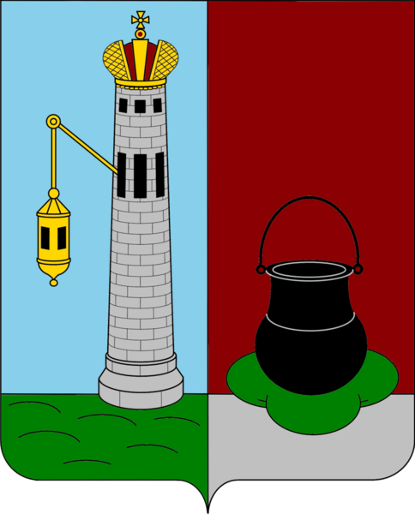
Ответьте на вопрос
Этот город был огневым щитом Ленинграда.
В самые тяжёлые месяцы блокады он обеспечивал поставку необходимых припасов в осаждённый город. За все время боевых действий немецким войскам так и не удалось его захватить.
Правильный ответ

Slide 76
Правильный ответ
К началу Великой Отечественной войны Кронштадт был крупной военно-морской базой, где располагалось много боевых кораблей и средств береговой и противовоздушной обороны. Указом Президента Российской Федерации
от 27 апреля 2009 года Кронштадту присвоено почётное звание Российской Федерации «Город воинской славы».
Вернуться в меню

Slide 77
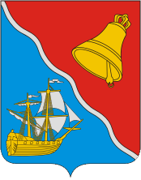
Ответьте на вопрос
Этот город стал единственной военно-морской базой СССР, которая не была захвачена немецкой армией. В годы Великой Отечественной войны
здесь находился штаб Северного флота, базировались основные боевые силы и структуры тылового обеспечения, а сам город являлся частью оборонительной линии на подступах к Мурманскому порту.
Правильный ответ

Slide 78
Правильный ответ
Город Полярный был последним рубежом на пути немецкой армии к Кольскому заливу и Мурманску. Указом Президента РФ от 5 мая 2008 года Полярному присвоено почётное звание Российской Федерации «Город воинской славы».
Вернуться в меню

Slide 79
Ответьте на вопрос
Подвиг народов Северного Кавказа и воинов Советской армии в ходе оборонительных боёв
за этот город, длившихся с 26 сентября 1942 года
по 3 января 1943 года, окончательно сорвал план порабощения Кавказа гитлеровцами.
Правильный ответ

Slide 80
Правильный ответ
Газета «Красная звезда» в своей передовой статье от 26 сентября 1942 года писала, что ответственность защитников Малгобека «можно сравнить лишь с ответственностью защитников Москвы в 1941 году». Указом Президента РФ от 8 октября 2007 года Малгобеку присвоено почётное звание Российской Федерации «Город воинской славы».
Вернуться в меню

Slide 81
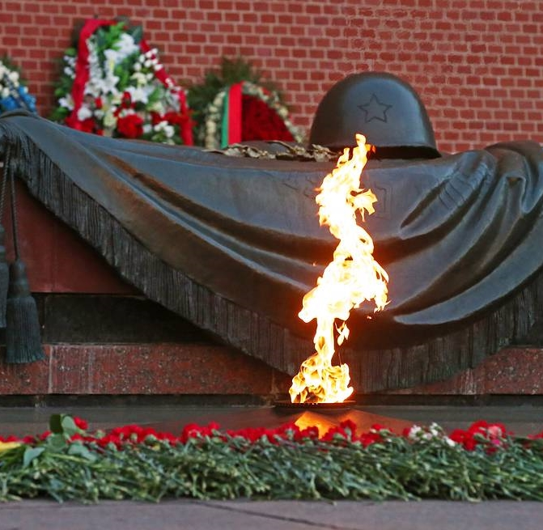
Ответьте на вопрос
Ежегодно 22 июня на территории Российской Федерации на зданиях государственных учреждений приспускаются государственные флаги, на кораблях ВМФ России Андреевские флаги, на жилых зданиях вывешиваются флаги
с траурными лентами. А как в России называется
эта памятная дата?
Правильный ответ

Slide 82
Правильный ответ
С 1996 года 22 июня объявлен в России Днём памяти и скорби, приуроченным
к годовщине начала Великой Отечественной войны, чтобы отдать
дань памяти погибшим.
Вернуться в меню

Slide 83
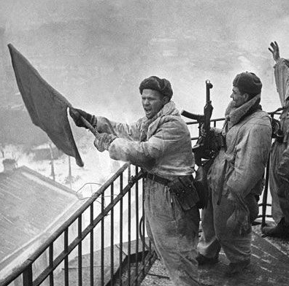
Ответьте на вопрос
Когда в России отмечается День полного освобождения Ленинграда от фашистской блокады (1944 год)?
Правильный ответ

Slide 84
Правильный ответ
День полного освобождения Ленинграда от фашистской блокады (1944 год) отмечается в России 27 января. Он установлен Федеральным законом от 13 марта 1995 года и является одним из Дней воинской славы России.
Вернуться в меню

Slide 85
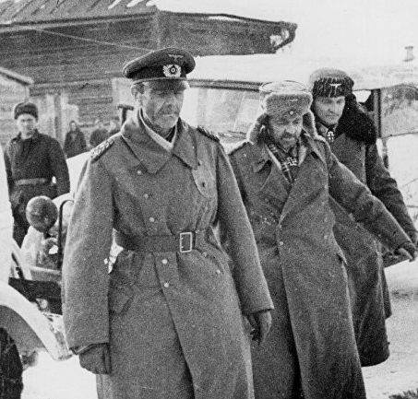
Ответьте на вопрос
Когда в России отмечается День разгрома советскими войсками немецко-фашистских
войск в Сталинградской битве (1943 год)?
Правильный ответ

Slide 86
Правильный ответ
День разгрома советскими войсками немецко-фашистских войск в Сталинградской битве (1943 год) отмечается в России
2 февраля. Он установлен Федеральным законом от 13 марта 1995 года и является одним из Дней воинской славы России.
Вернуться в меню

Slide 87
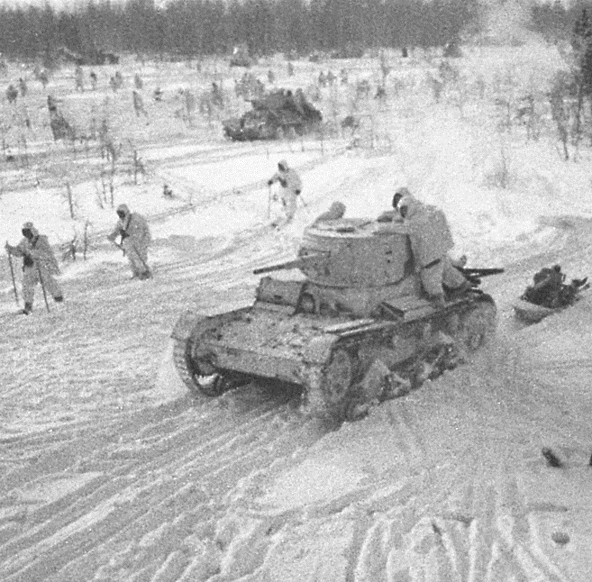
Ответьте на вопрос
Когда в России отмечается День начала контрнаступления советских войск
против немецко-фашистских войск
в битве под Москвой (1941 год)?
Правильный ответ

Slide 88
Правильный ответ
День начала контрнаступления советских войск против немецко-фашистских войск
в битве под Москвой (1941 год) отмечается в России 5 декабря. Он установлен Федеральным законом от 13 марта 1995 года и является одним из Дней воинской славы России.
Вернуться в меню

Slide 89
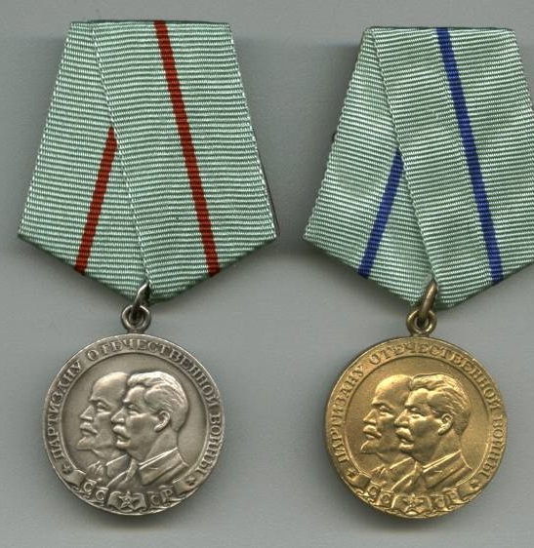
Ответьте на вопрос
Когда в России отмечается День партизан
и подпольщиков, если основанием для
установления этой памятной даты стал
выход Директивы Совнаркома СССР и ЦК ВКП(б) партийным, советским, профсоюзным
и комсомольским организациям создавать партизанские отряды и диверсионные группы
для борьбы с немецкими войскам?
Правильный ответ

Slide 90
Правильный ответ
Директива Совнаркома СССР и ЦК ВКП(б) партийным, советским, профсоюзным
и комсомольским организациям создавать партизанские отряды и диверсионные группы для борьбы с немецкими войскам вышла 29 июня 1941 года. Эта дата отмечается ежегодно с 11 апреля 2009 года как День партизан и подпольщиков.
Вернуться в меню

Slide 91
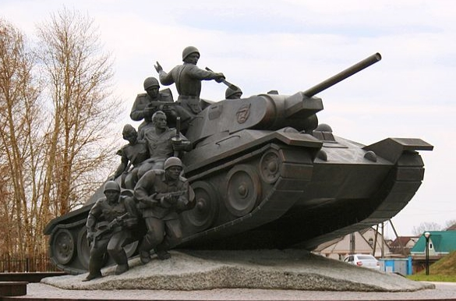
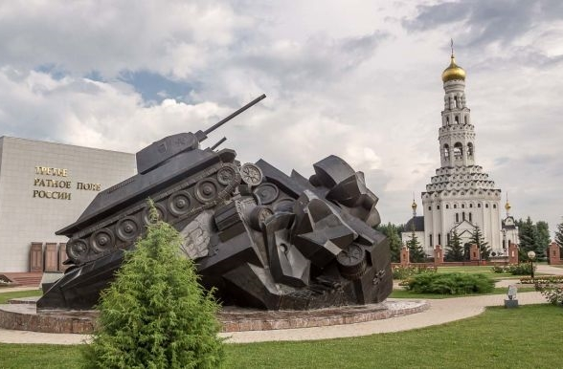
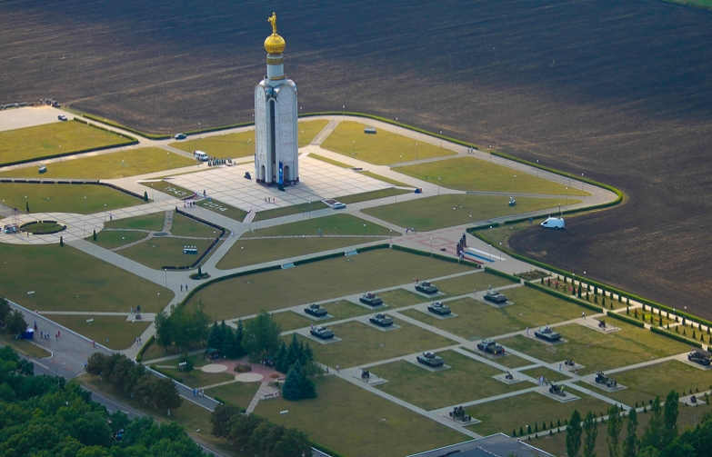
Ответьте на вопрос
Многофункциональный музей-заповедник, объединяющий в себе различные объекты, частично находится на месте, которое называют третьим ратным полем России (после Куликова и Бородинского полей). Кроме прочего, он включает
музей бронетанковой техники, скульптурную композицию «Танковый десант» и композицию «Таран». Как называется этот музей-заповедник, если его название совпадает с названием поля?
Правильный ответ

Slide 92
Правильный ответ
Музей-заповедник «Прохоровское поле» – многофункциональный комплекс, объединяющий различные объекты.
Он создан для увековечения памяти погибших при защите Отечества в битве
на Курской дуге. Его объекты, кроме прочего, находятся в районе Прохоровского поля, где 12 июля 1943 года произошло
одно из крупнейших за всю историю танковых сражений.
Вернуться в меню

Slide 93
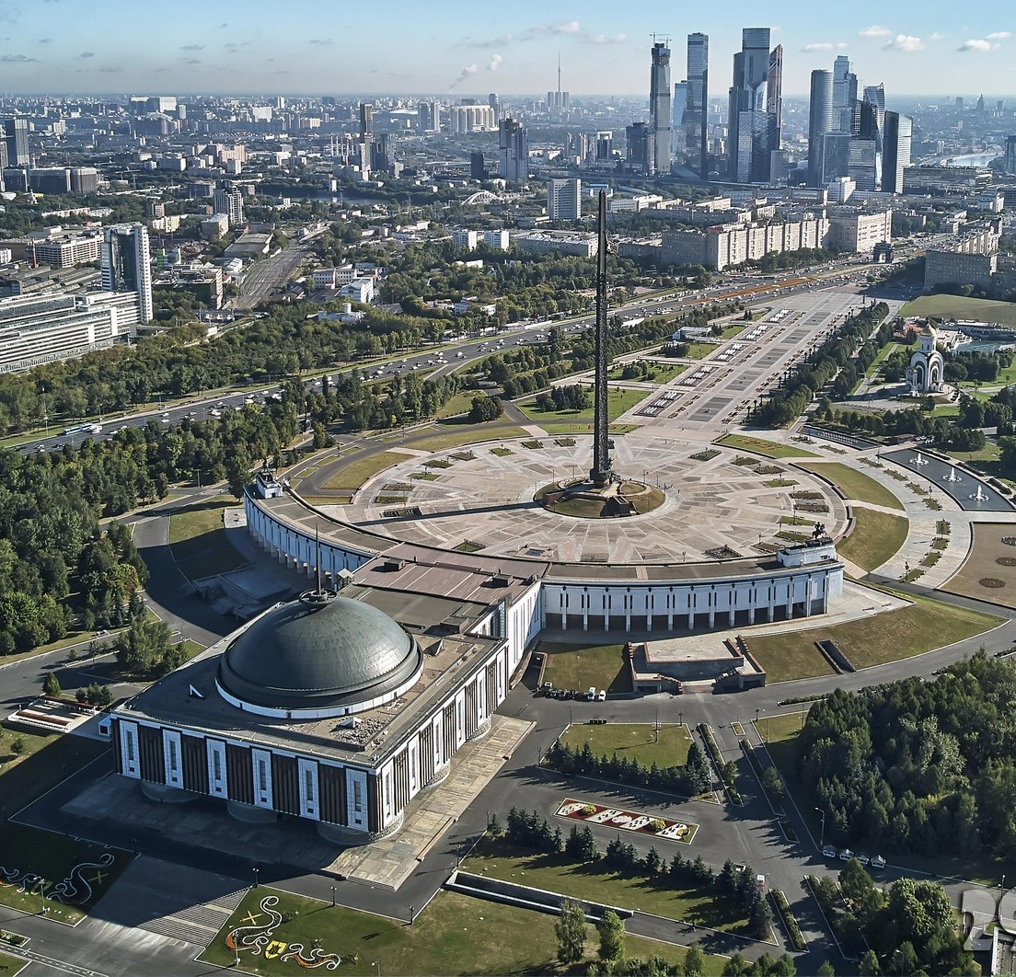
Ответьте на вопрос
Как называется один из крупнейших в России и в мире мемориальных комплексов, расположенный на Поклонной горе в Москве, если его главным монументом является обелиск высотой 141,8 метра, на стометровой отметке которого закреплена бронзовая фигура богини Ники, а у подножия обелиска установлена статуя святого Георгия Победоносца, который поражает копьём
змея, символизирующего фашизм.
Правильный ответ

Slide 94
Правильный ответ
Площадь Парка Победы на Поклонной горе
в Москве составляет 135 гектаров. Он посвящён победе в Великой Отечественной войне. Его главным элементом является обелиск, символизирующий собой солдатский штык, который поднимается на 141,8 метра (каждые 10 сантиметров памятника символизируют один день войны). На нём установлена бронзовая статуя богини победы Ники, а у основания стелы расположена конная статуя Георгия Победоносца.
Вернуться в меню

Slide 95
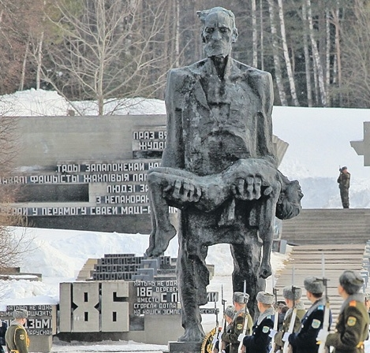
Ответьте на вопрос
Этот мемориальный комплекс создан
в память деревень, уничтоженных нацистами в годы войны и расположен на месте сожжённой со всеми жителями белорусской деревни. Эта деревня стала символом массового уничтожения мирного населения на оккупированной территории СССР.
Правильный ответ

Slide 96
Правильный ответ
В мемориальном комплексе «Хатынь» воплощена идея мужества и непокорности народа, принёсшего неисчислимые жертвы во имя победы.
Вернуться в меню

Slide 97
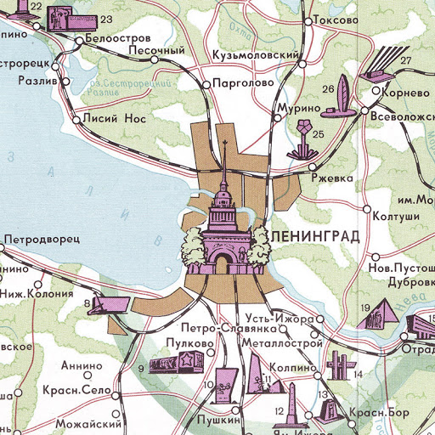
Ответьте на вопрос
Именно так называется комплекс мемориальных сооружений на рубежах битвы за Ленинград 1941—1944 годов, созданный с целью увековечить память его героических защитников. Среди его монументов есть «Цветок Жизни», «Разорванное кольцо», «Невский пятачок», символическим центром комплекса является «Монумент героическим защитникам Ленинграда».
Правильный ответ

Slide 98
Правильный ответ
Мемориальный комплекс «Зелёный пояс Славы» сооружён на линии протяжённостью свыше 200 км, по которой в сентябре 1941 года проходил рубеж обороны Ленинграда.
В него входит 80 памятников, обелисков
и других мемориальных сооружений, объединённых в 35 мемориальных комплексов.
Вернуться в меню

Slide 99
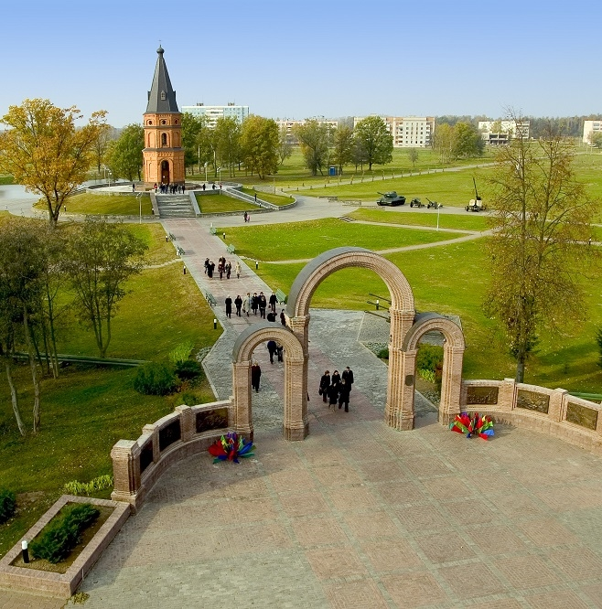
Ответьте на вопрос
Как называется мемориальный комплекс, расположенный на месте крупного танкового сражения, которое произвело такое впечатление на Константина Симонова, что он завещал развеять над этим местом свой прах?
Правильный ответ

Slide 100
Правильный ответ
Мемориальный комплекс «Буйничское поле» находится на месте крупного танкового сражения, происходившего
в ходе обороны Могилёва в 1941 году.
Об этом сражении на Буйничском поле Симонов написал в романе «Живые
и мёртвые», дневнике «Разные дни войны» и книге мемуаров «Сто суток войны». Именно над этим полем
развеян его прах.
Вернуться в меню

